Slide 1
Keitlin Estefanía Ortiz Mejía
Instituto Nacional de Educación Diversificada Ined
Santa Cruz Naranjo, Santa Rosa
Catedra: Computación
Catedrático: Gustavo Blanco
Grado y Carrera: Cuarto Mecánica
ID: 1745

Slide 2
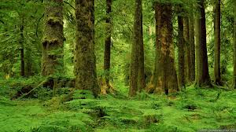
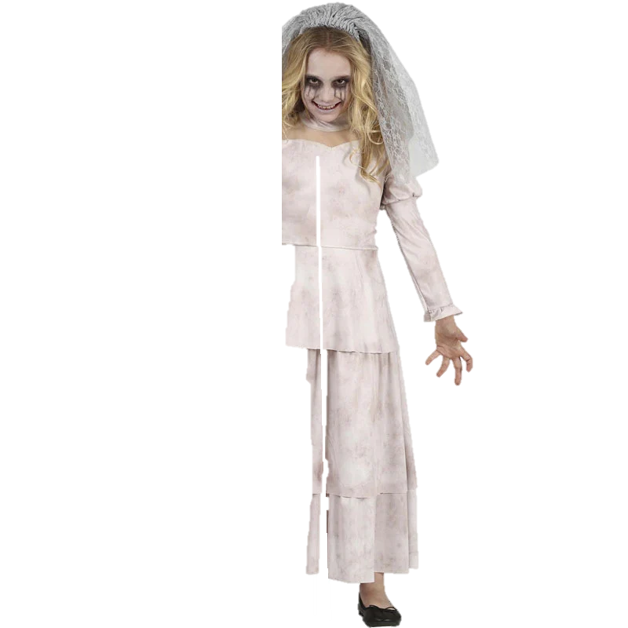
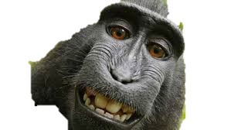
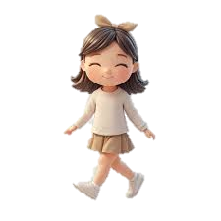
Hoo la llorona
Iré a visitar ah mi mascota …
Ou ou

